Slide 1
WiMAX: Origen, Arquitectura, Guerra de Estándares y Evolución a 4G/5G
Materia: Redes de Alta Velocidad | Nivel Didáctico con Rigor Técnico
Análisis del estándar IEEE 802.16, comparación con Wi-Fi/3G y el salto cualitativo hacia LTE/5G
Presentación Académica .pptx Editable • Referencias IEEE Incluidas al Pie de Página

Slide 2
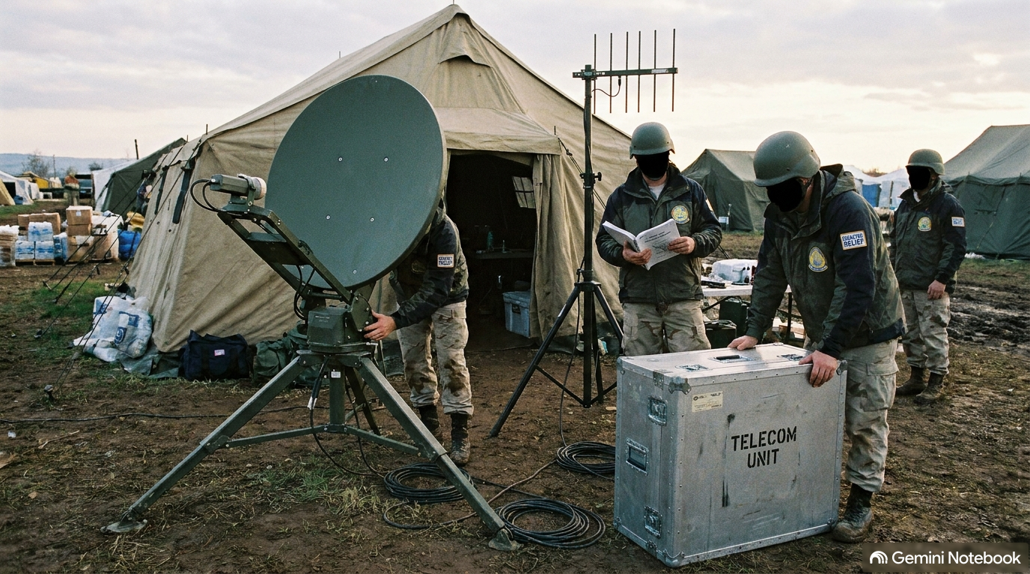
REDES DE ALTA VELOCIDAD | WIMAX
El problema de la 'última milla' y las emergencias mundiales impulsaron el nacimiento de WiMAX
1. ¿Quiénes lo Crearon y Cuándo?
• Estándar Base: Diseñado en 1999 por el Grupo IEEE 802.16, presidido por el Dr. Roger Marks.
• Consorcio Comercial: WiMAX Forum fundado en 2001 (liderado por Intel y Alvarion) para certificar la interoperabilidad de equipos.
2. ¿Qué Necesidad Humana Resolvía?
• Romper el Cuello de Botella: Llevar banda ancha a zonas donde tender cables de cobre (DSL) o fibra era inviable o muy costoso.
• 'Última Milla' Inalámbrica: Conectar hogares, escuelas y Pymes por el aire a velocidades de megabits con costo reducido.
3. Contexto Global y Crisis Múltiples
• Redes de Misión Crítica: Tras los ataques del 11-S (2001), se buscó infraestructura robusta sin dependencia del tendido físico.
• Respuesta a Desastres: En el tsunami de Banda Aceh (2004) y el Huracán Katrina (2005), se desplegaron antenas WiMAX para conectar a equipos de rescate e ingenieros.
Figura 1: Despliegue de emergencia de estación base WiMAX y antena parabólica durante respuesta a desastres naturales (Banda Aceh / Katrina).
Referencia: IEEE 802.16 Standards & DiVA Emergency Response Report [1, 2].

Slide 3
REDES DE ALTA VELOCIDAD | WIMAX
WiMAX superó las limitaciones de alcance de Wi-Fi y la baja velocidad de las redes celulares 3G
Antecesor 1: Wi-Fi (802.11)
Antecesor 2: Celular 3G
La Solución: WiMAX (802.16)
• Propósito Original: Redes de área local (LAN) en interiores para hogares y oficinas.
• Limitación Principal: Alcance muy corto (~100 metros).
• El Problema del MAC: Usa CSMA/CA (contención). Si muchos usuarios transmiten, los paquetes colisionan y la red se satura.
• Sin Visión Directa (NLOS): Sufre degradación severa por rebote en edificios en exteriores.
• Propósito Original: Telefonía móvil centrada en voz con datos básicos.
• Limitación Principal: Ancho de banda reducido (velocidades reales de <2 Mbps en 3G inicial).
• Infraestructura: Basada en conmutación de circuitos heredada de redes 2G.
• Costo Operativo: Planes de datos sumamente costosos para usar en computadoras portátiles.
• Alcance Metropolitano: Hasta 50 km con visión directa y 10 km en ciudad (NLOS).
• Capa MAC Programada: La estación base asigna turnos exactos. ¡Cero colisiones de paquetes!
• Arquitectura All-IP: Red 100% basada en Protocolo IP sin conmutación de circuitos.
• Calidad de Servicio (QoS): Garantías estrictas de ancho de banda para Voz sobre IP (VoIP) y video sin lag.

Slide 4

REDES DE ALTA VELOCIDAD | WIMAX
Intel intentó saltarse a las telefónicas, pero la incompatibilidad interna de WiMAX frenó su avance
1. Silicon Valley vs. Telefónicas Tradicionales
• El Plan de Intel: Querían integrar chips WiMAX en todas las laptops Centrino para que los usuarios tuvieran internet de alta velocidad en toda la ciudad sin pagar planes celulares a las telefónicas.
• Guerra IEEE vs. 3GPP: El consorcio de telefónicas (Ericsson, Nokia, Qualcomm) vio esto como una amenaza mortal a sus redes 3G e inició el desarrollo acelerado de LTE como respuesta.
2. El Error Técnico Interno (El 'Tropiezo' de WiMAX)
• Incompatibilidad Total: El estándar original IEEE 802.16-2004 (WiMAX Fijo, OFDM 256-FFT) NO era compatible con el nuevo IEEE 802.16e-2005 (WiMAX Móvil, SOFDMA).
• Decepción en los Operadores: Los operadores que invirtieron millones en antenas fijas descubrieron que no podían actualizarlas por software para dar servicio a celulares. ¡Tenían que tirar el equipo y comprar todo de nuevo!
Figura 2: Smartphone HTC EVO 4G (2010) comercializado por Sprint/Clearwire en EE.UU., el primer teléfono inteligente con conectividad WiMAX Móvil.
Referencia: IEEE Communications Magazine & 4G Wikipedia [3, 4].

Slide 5
REDES DE ALTA VELOCIDAD | WIMAX
WiMAX divide la señal en subportadoras paralelas (OFDM/SOFDMA) para atravesar edificios sin visión directa
1. Modulación OFDM / SOFDMA (Sin Visión Directa)
2. Modulación Adaptativa (ACM) y Shannon
• Ortogonalidad de Subportadoras: En lugar de enviar un solo flujo de datos gigante que puede rebotar y destruirse en los edificios, WiMAX divide el canal en cientos de subportadoras paralelas.
• Operación NLOS (Non-Line-of-Sight): Si una frecuencia choca contra un edificio y se pierde, los datos continúan viajando por las demás subportadoras sin interrumpir la conexión del usuario.
• SOFDMA Escalable: Ajusta la cantidad de puntos FFT (128 a 2048) según el ancho de banda del canal (1.25 a 20 MHz) para adaptarse a movilidad vehicular.
• Capacidad de Shannon: La velocidad teórica máxima depende de la calidad de señal:
• Cerca de la Antena (Alta SINR): Cambia a 64-QAM. Envía 6 bits por símbolo. ¡Máxima velocidad de descarga!
• En el Borde de la Celda (Baja SINR): Conmuta automáticamente a 16-QAM o QPSK. La velocidad baja, pero la llamada de voz o conexión NUNCA se cae.
C = B · log₂ (1 + SINR)

Slide 6
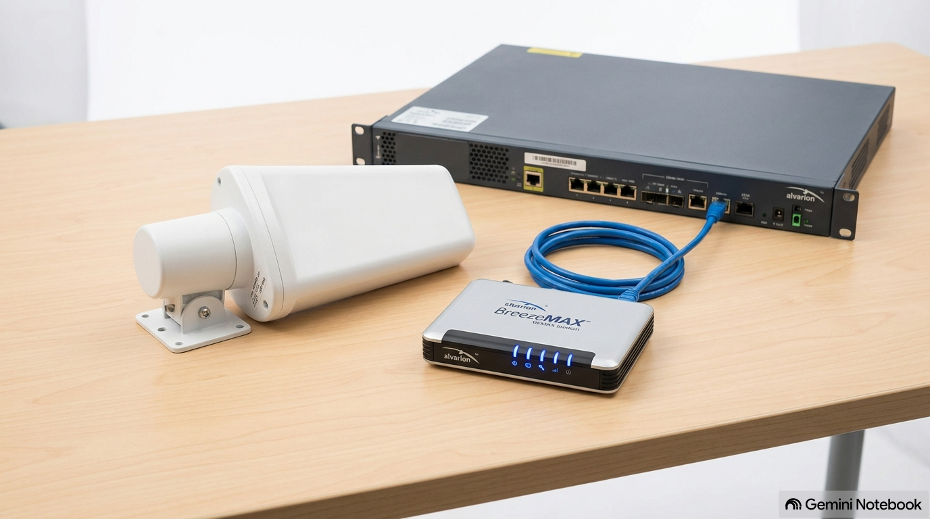
REDES DE ALTA VELOCIDAD | WIMAX
Una capa MAC orientada a conexión asigna turnos exactos para evitar colisiones y asegurar calidad
Clases de Calidad de Servicio (QoS en WiMAX)
• UGS (Unsolicited Grant Service):
Ancho de banda e intervalo fijo. Diseñado para VoIP sin latencia ni jitter.
• rtPS (Real-time Polling Service):
Ranuras periódicas variables. Diseñado para streaming de video y videoconferencia.
• nrtPS (Non-real-time Polling Service):
Asignación garantizada no en tiempo real. Ideal para descargas FTP pesadas.
• BE (Best Effort):
Sin garantías explícitas. Para navegación web general y correo electrónico.
• ertPS (Extended rtPS):
Optimizado para VoIP con supresión de silencio (ahorra energía).
Figura 3: Equipos activos WiMAX: Módulo de radiobase y CPEs residenciales de Alvarion BreezeMAX con procesamiento de QoS.
Referencia: Alvarion BreezeMAX Specs & Unina QoS Measurements [5, 6].

Slide 7
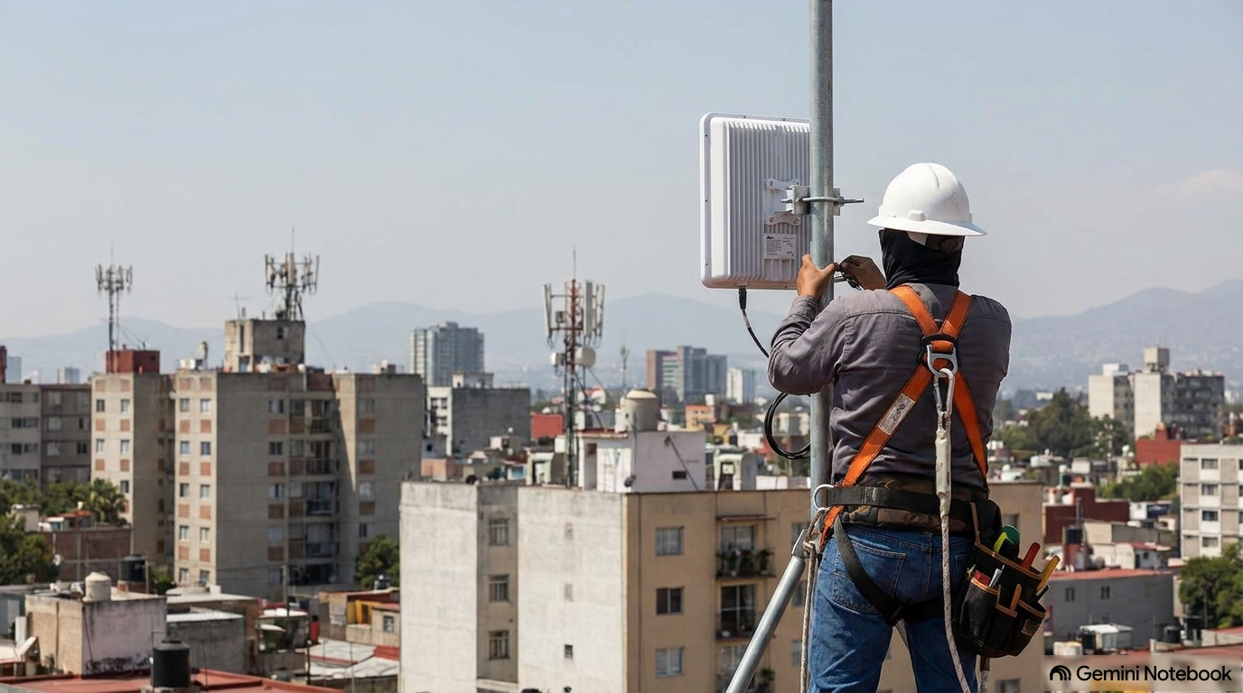
REDES DE ALTA VELOCIDAD | WIMAX
Desde Clearwire en EE.UU. hasta Axtel en México: WiMAX llevó voz e internet a más de 40 ciudades mexicanas
Caso de Estudio México: Axtel (Banda 3.5 GHz)
• Despliegue Masivo (2008): Axtel contrató a Motorola para implementar la red wi4 WiMAX y sistemas Alvarion BreezeMAX.
• Cobertura: Llevó teléfono fijo e internet inalámbrico de alta velocidad a más de 60,000 suscriptores en +40 ciudades (CDMX, Monterrey, Guadalajara).
Implementaciones Globales Destacadas
• Clearwire / Sprint (EE.UU.): Cubrió a 130 millones de personas en 2012 con la banda de 2.5 GHz.
• Scartel / Yota (Rusia): Red con más de 250,000 clientes activos en Moscú y San Petersburgo.
• Mobilink y Wateen (Pakistán): Proveyeron banda ancha inalámbrica en áreas sin líneas telefónicas terrestres.
Figura 4: Técnico instalando unidad receptora CPE WiMAX de 3.5 GHz en azotea residencial de Axtel en México.
Referencia: SEC Axtel 20-F Filings & Motorola Converge Digest [7, 8].

Slide 8
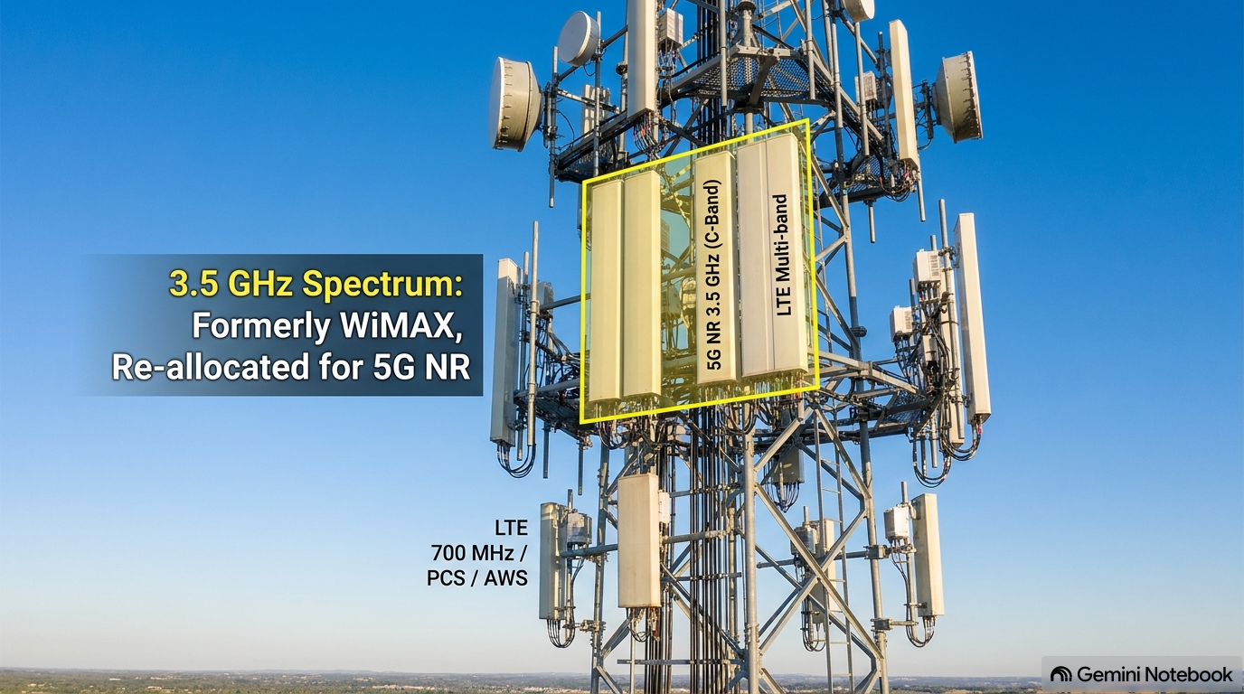
REDES DE ALTA VELOCIDAD | WIMAX
LTE resolvió el alto consumo de batería en teléfonos y unificó a la industria celular global
1. ¿Qué Resolvió LTE que WiMAX Ya No Pudo?
• Batería en Smartphones (Uplink SC-FDMA): WiMAX usaba SOFDMA en la subida, requiriendo amplificadores de potencia lineales que agotaban la batería. LTE adoptó SC-FDMA en la subida, reduciendo enormemente el consumo eléctrico.
• Retrocompatibilidad Nativa: LTE permitió a los usuarios conservar su señal 2G/3G cuando salían de la ciudad (Roaming sin interrupciones). WiMAX requería construir torres totalmente independientes.
2. El Legado Vivo de WiMAX en las Redes 5G Actuales
• Transición del Espectro: Las frecuencias de 3.5 GHz abiertas originalmente por WiMAX en todo el mundo fueron reasignadas por los reguladores.
• La Banda n78 de 5G: Hoy, esa misma banda de 3.5 GHz es la columna vertebral del despliegue masivo de redes 5G NR a nivel mundial.
Figura 5: Torre celular moderna de tecnología 5G NR en banda de 3.5 GHz, heredera del espectro de transmisión de WiMAX.
Referencia: arXiv 5G & ETSI TS 136 300 [9, 10].

Slide 9
REDES DE ALTA VELOCIDAD | WIMAX
Cuadro evolutivo de tecnologías inalámbricas: De Wi-Fi/3G a WiMAX, LTE y 5G
Atributo Técnico | Antecesores (Wi-Fi / 3G) | Estándar Analizado (WiMAX) | Sucesores (4G LTE / 5G NR)
Organismo / Creador | IEEE 802.11 / 3GPP (GSM/UMTS) | IEEE Working Group 802.16 / WiMAX Forum | 3GPP (Consorcio Celular Global)
Alcance Operativo | Local (~100m) / Celular 3G (~5km) | Metropolitano (10 a 50 km) | Celular Extenso Global (15 a 30 km)
Modulación Uplink | OFDM (Wi-Fi) / W-CDMA (3G) | SOFDMA (Escalable) | SC-FDMA (Ahorra batería) / 5G NR
Gestión MAC | Contención por compresión CSMA/CA | Centralizada y Programada por Radiobase | Programada eNodeB / gNodeB All-IP
Compatibilidad Heredada | Redes independientes aisladas | Sin retrocompatibilidad entre 16d y 16e | Compatibilidad nativa 2G/3G/4G/5G

Slide 10
REDES DE ALTA VELOCIDAD | WIMAX
Referencias bibliográficas en formato estándar IEEE para la materia de Redes de Alta Velocidad
Fuentes Documentales Grounded en Formato IEEE
[1] IEEE Standard for Local and Metropolitan Area Networks - Part 16: Air Interface for Fixed Broadband Wireless Access Systems, IEEE Std 802.16-2004, Oct. 2004.
[2] IEEE Standard for Local and Metropolitan Area Networks - Part 16: Air Interface for Fixed and Mobile Broadband Wireless Access Systems, IEEE Std 802.16e-2005, Feb. 2006.
[3] WiMAX Forum, 'WiMAX System Evaluation Methodology', White Paper, version 2.1, Jul. 2008.
[4] J. Andrews, A. Ghosh, and R. Muhamed, Fundamentals of WiMAX: Understanding Broadband Wireless Networking. Upper Saddle River, NJ: Prentice Hall, 2007.
[5] Alvarion Ltd., 'BreezeMAX 3650 / 3500 Technical Product Specification and System Architecture', Technical Report, 2006.
[6] A. Pescape et al., 'QoS Support in WiMAX Networks: Issues and Experimental Measurements', University of Naples Federico II, Tech. Rep. CN-2006-009, 2006.
[7] Axtel S.A.B. de C.V., 'Annual Report Pursuant to Section 13 of the Securities Exchange Act of 1934 (Form 20-F)', SEC EDGAR Filing, 2008.
[8] Motorola Inc., 'Motorola wi4 WiMAX Solutions Guide and Deployment for Mobilink/Axtel', Converge Digest Report, Dec. 2007.
[9] ETSI, 'LTE; Evolved Universal Terrestrial Radio Access (E-UTRA) and Evolved Universal Terrestrial Radio Access Network (E-UTRAN); Overall description', ETSI TS 136 300 V16.2.0, Jul. 2020.
[10] J. Andrews et al., 'What Will 5G Be?', IEEE Journal on Selected Areas in Communications / arXiv:1405.2957, 2014.

